Slide 1


DISPENSA SGQS modulo rev 01 09/09/2019
ESERCIZI ASSEGNATI 11-03-2022

Slide 2
PICCOLA PRECISAZIONE
Quando si svolgono gli esercizi di laboratorio i fogli JAVA, devono essere opportunamente commentati, inserendo l’autore, la data e la consegna dell’esercizio (veder esempio slide successiva)

Slide 3
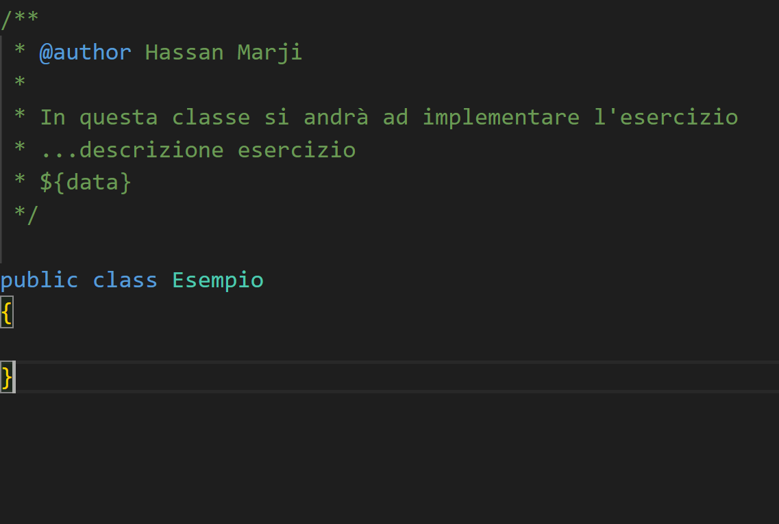
ESEMPIO

Slide 4
PICCOLA PRECISAZIONE pt,2
Quando implementiamo una funzione, voglio che le documentiate mediante dei commenti.
Es: calcolare una funzione che calcoli il prodotto tra due numeri
d

Slide 5
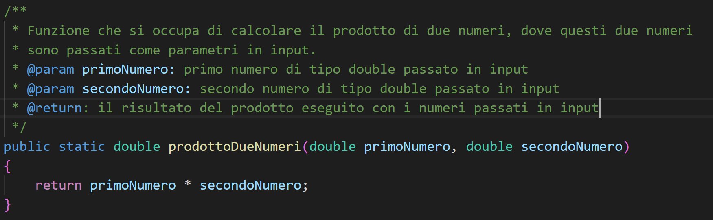
ESEMPIO

Slide 6
ESERCIZI PRIMA PARTE
Scrivere un programma (opportunamente commentato) che svolga le funzioni di una calcolatrice, che implementi quindi la funzione di somma, differenza, moltiplicazione, prodotto, divisione.
All’esercizio precedente, inserire anche il calcolo delle funzioni trigonometriche, utilizzando i metodi della classe Math.
Partendo dall’esercizio precedente, implementare la calcolatrice usando le funzioni
Partendo dall’esercizio 3, aggiungere un pezzo di codice che chieda all’utente se vuole rieseguire un calcolo, premendo la lettera ‘y’, altrimenti termina il programma
Implementare un pezzo di codice che permetta di controllare se un numero è divisibile per 2, 3, 4, 5.
Sulla riga dell’esercizio 5, implementare una funzione che permetta di vedere se un qualsiasi numero X sia divisibile per un qualsiasi numero y.

Slide 7
ESERCIZI SUI CICLI ED ARRAY

Slide 8
ESERCIZI SECONDA PARTE
Scrivere un programma che dato in input un numero, scelto dall’utente, lo converta in binario (implementare questo esercizio con tutti e tre i cicli visti fino ad ora).
Chiedere all’utente in input un numero ed in base a tale, iterare ed eseguire la somma di due numeri’, tenendo il valore della somma, stampando poi il valore della somma corrente ed il risultato finale (implementare questo esercizio con tutti e tre i cicli visti fino ad ora).
Implementare un programma che dato un array, ne esegua la media(scrivendo una funzione opportunamente commentata),
Scrivere un programma, implementando una funzione che esegua l’ordinamento di un array il cui tipo è scelto da voi.
(BONUS: eseguire l’ordinamento di un array di stringhe)

Slide 9
ESERCIZI SECONDA PARTE
Scrivere un programma che controlli se vi sono due righe all’interno di un array uguali.
Scrivere un programma che controlli se esiste una riga uguale all’interno di un array, identica alla riga di un altro array

